Slide 1
レムナントが しるべき ヨシュアき

Slide 2
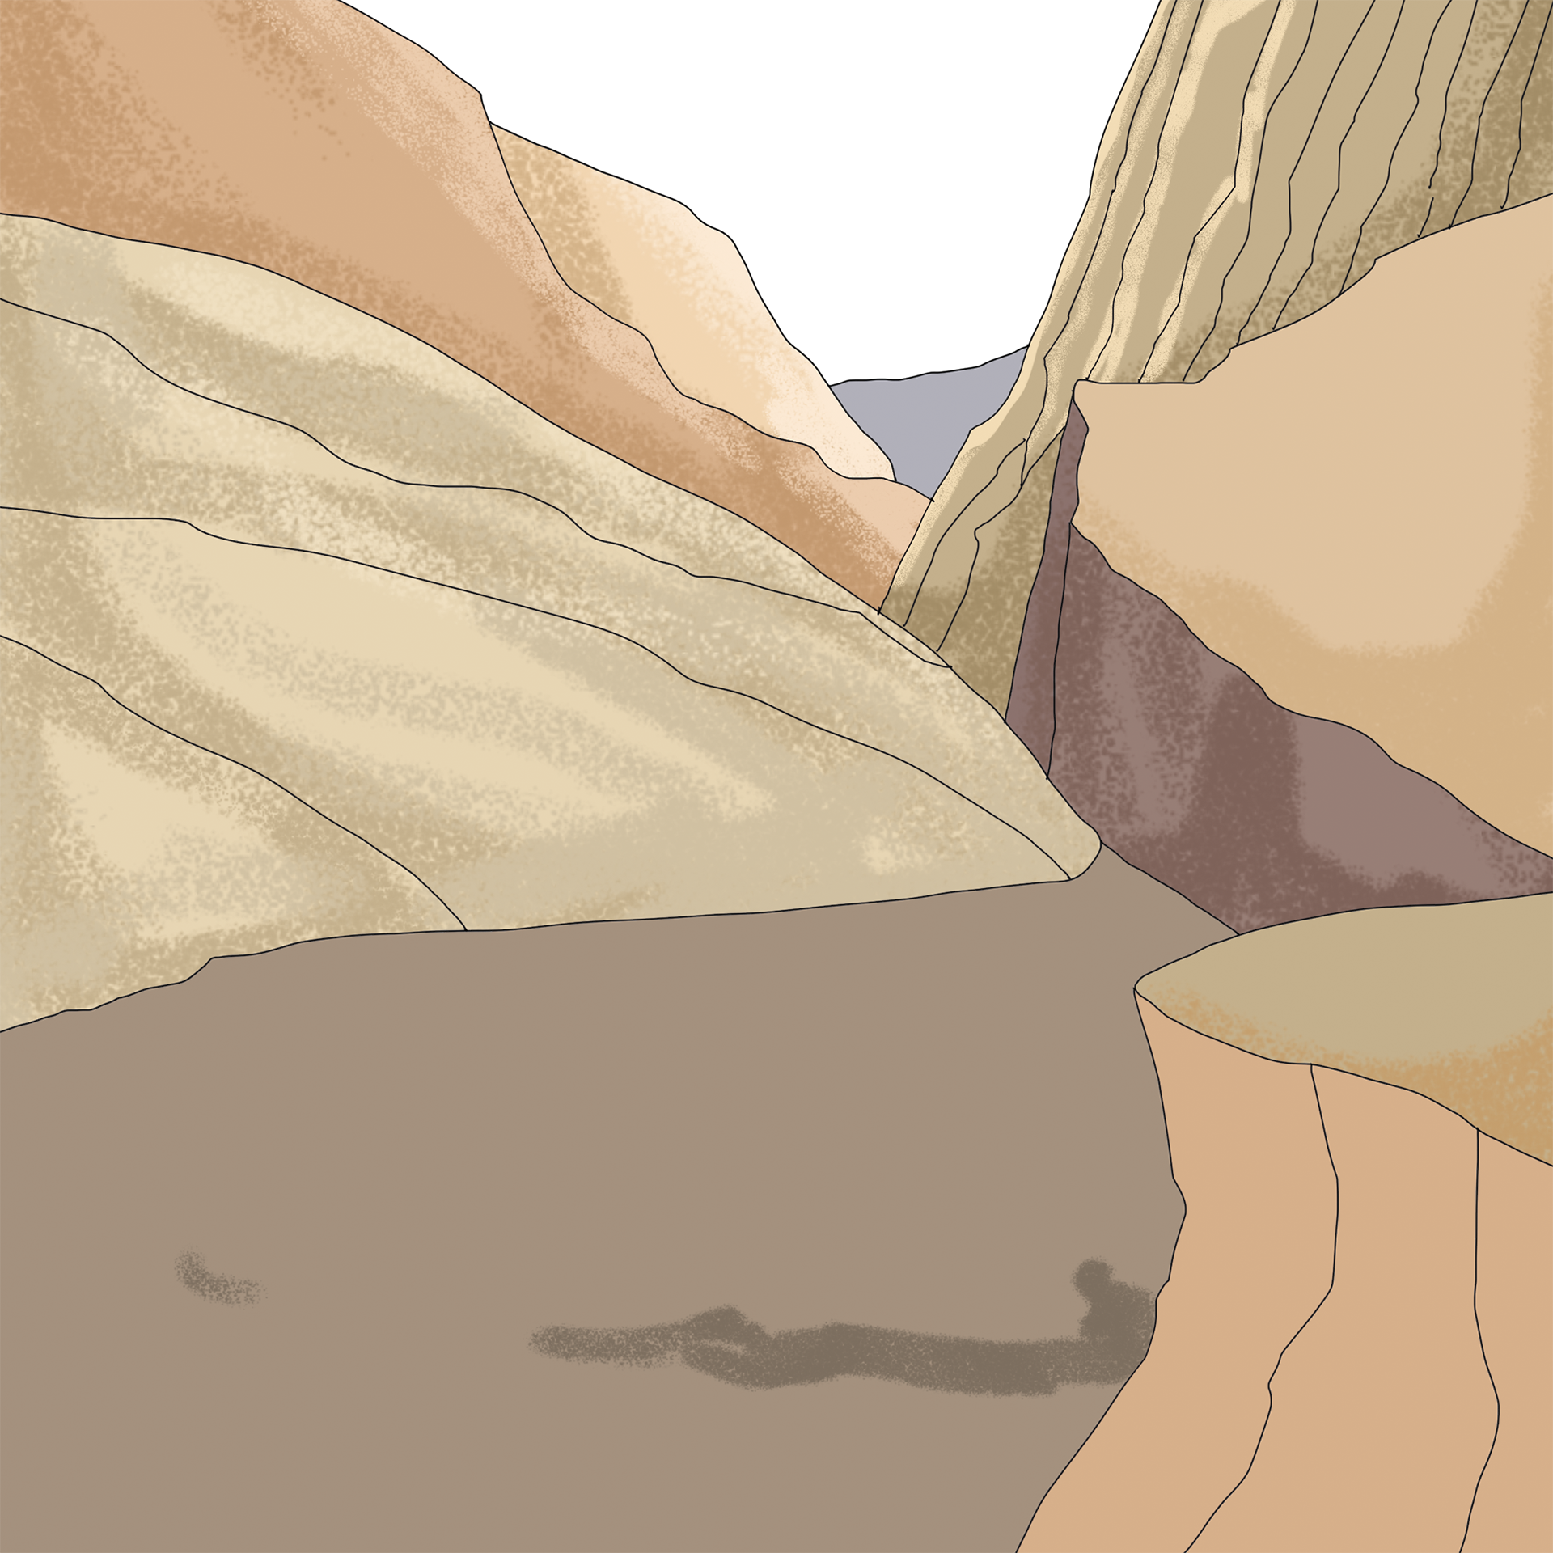
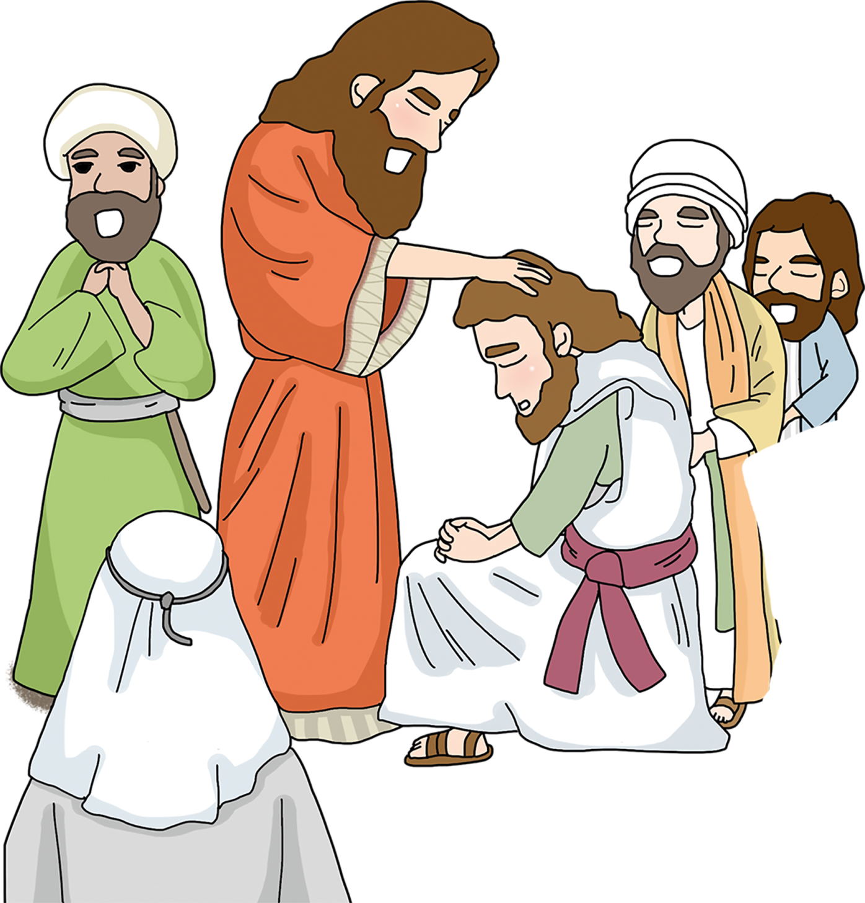
4
もっとも たいへんな ところを
えらんだ カレブ
か

Slide 3
ヨシュア 14:15
ヘブロンの なは、いぜんは キルヤテ・
アルバであった。アルバというのは、
アナクじんの なかの もっとも
いだいな じんぶつであった。そして、
そのちに せんそうは やんだ。

Slide 4
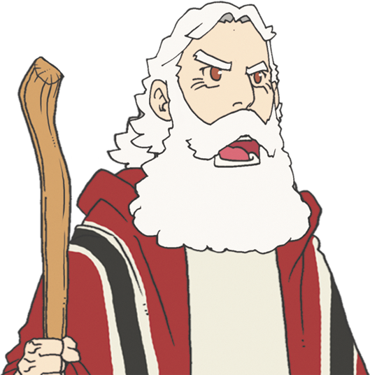

Slide 5
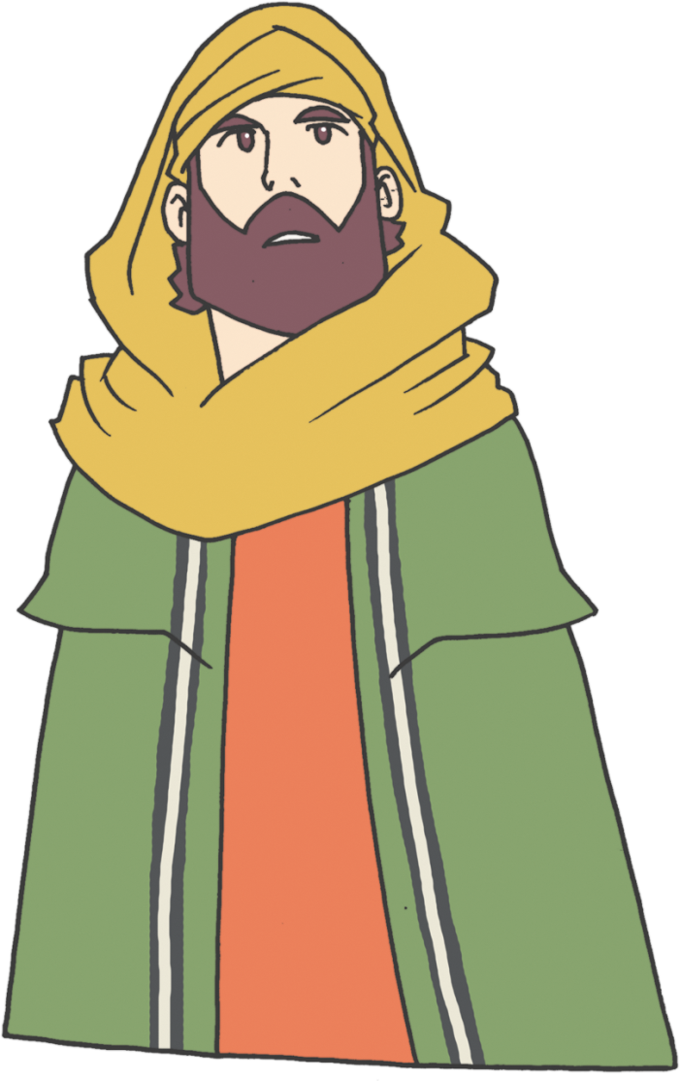
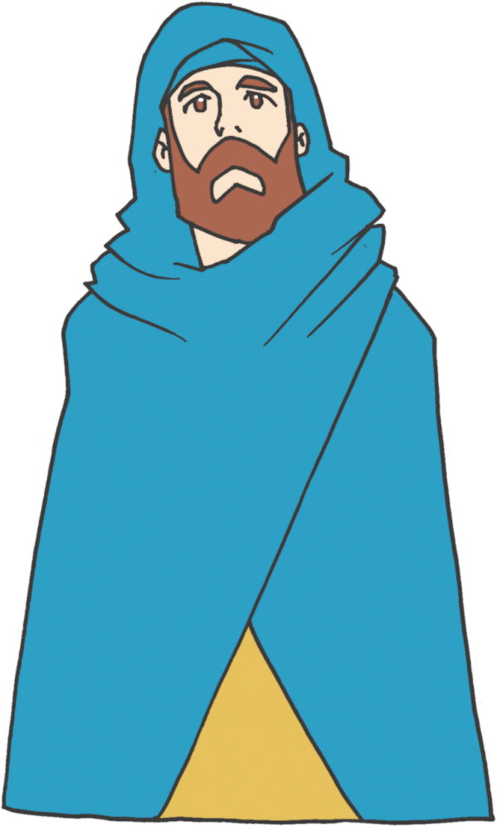
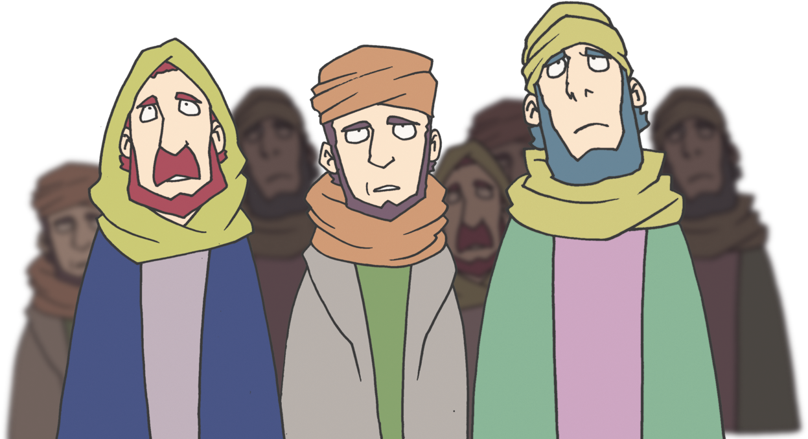
Notes:
偵察隊-部族の指揮官12人

Slide 6
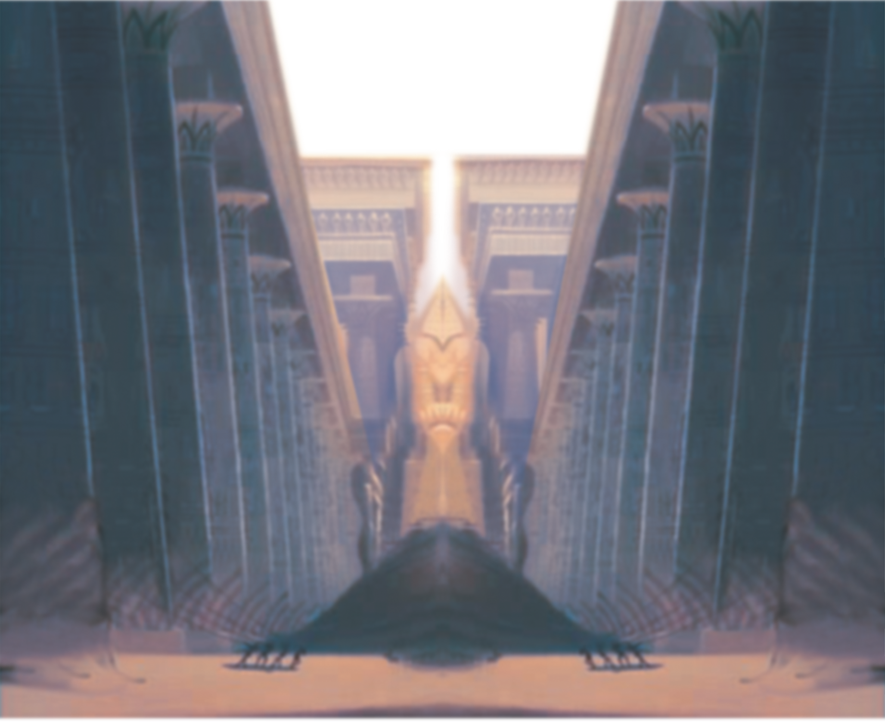
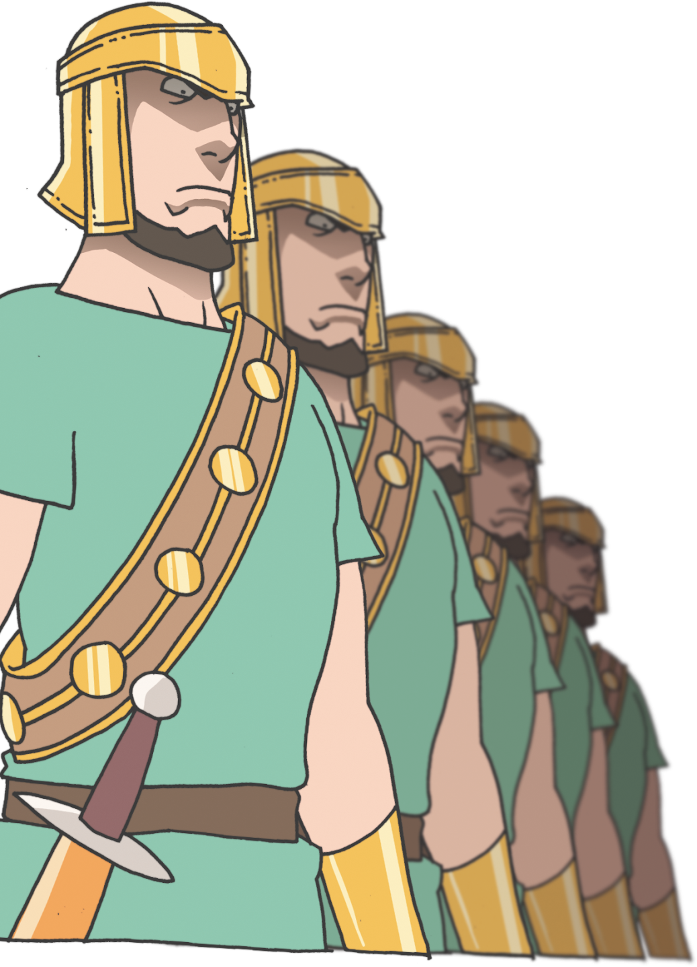
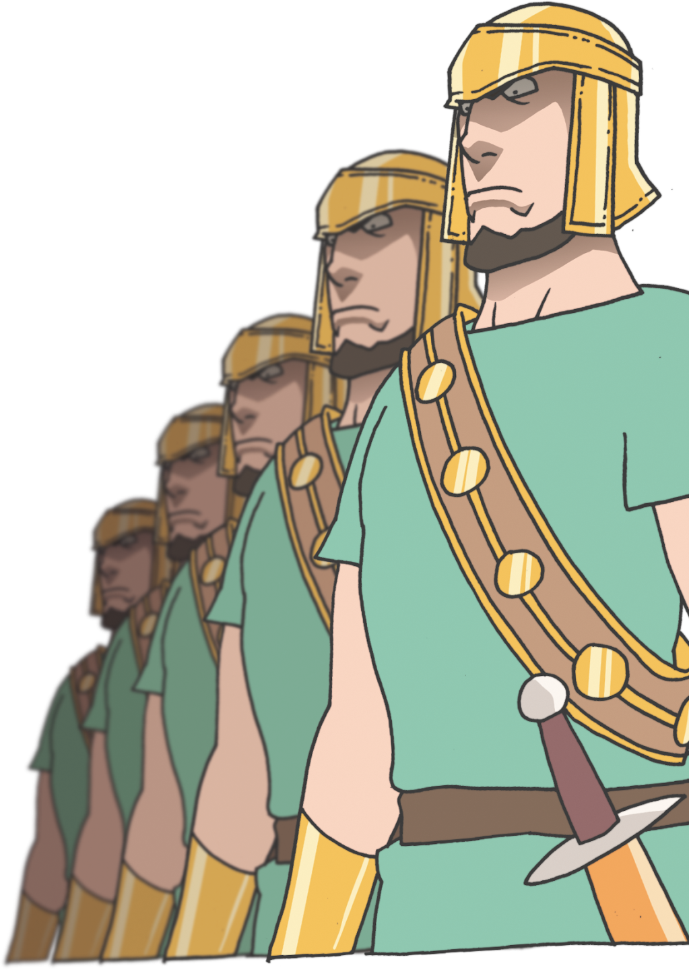
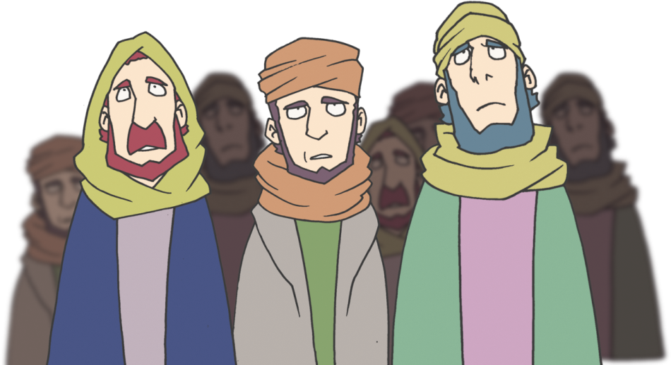
Notes:
強くてかたい町
背が高いネフィリムの子孫、 アナクの子孫の巨人
イナゴのように弱く見える

Slide 7
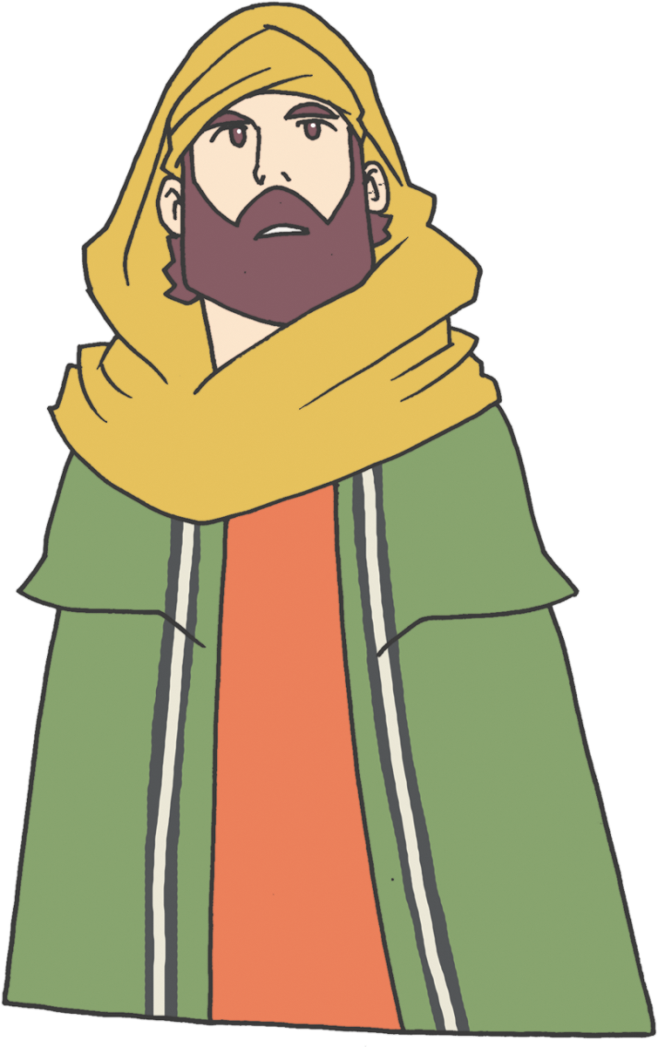
Notes:
目(霊的な目)が開かれた者と
そうではない者

Slide 9
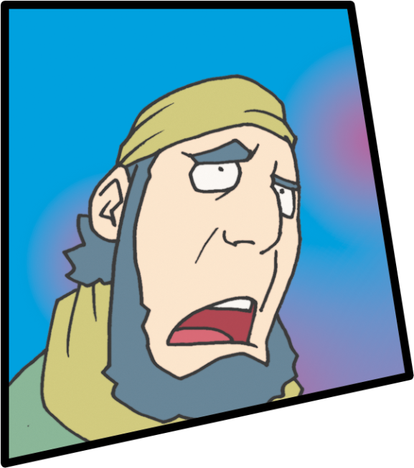
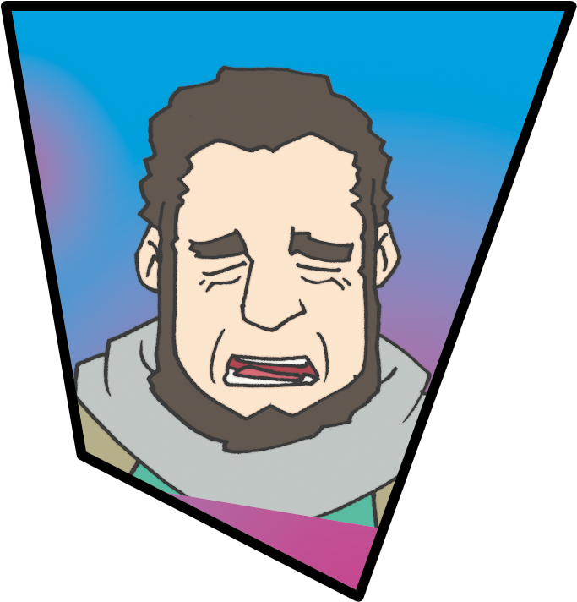
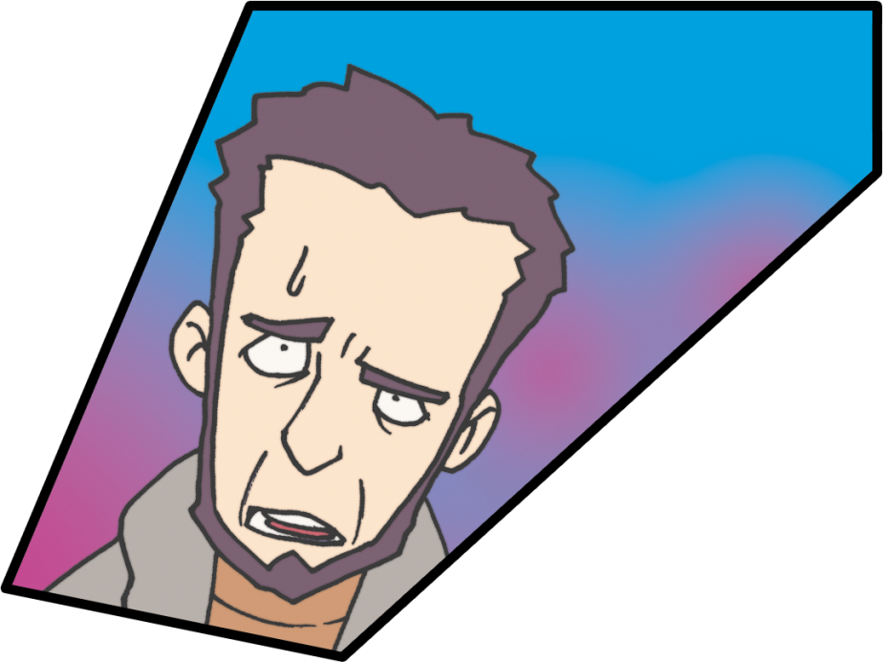
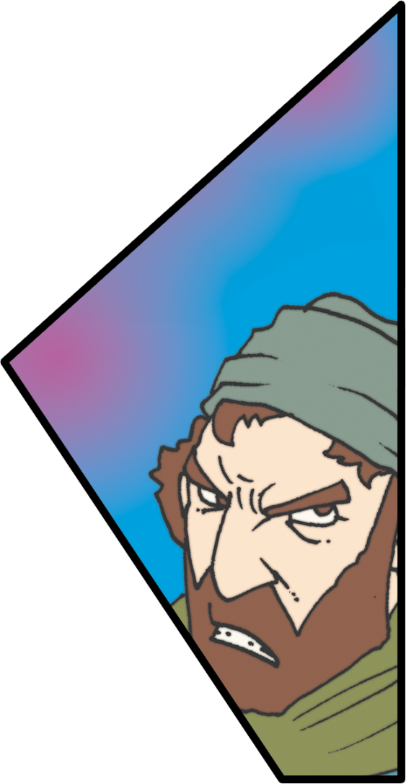
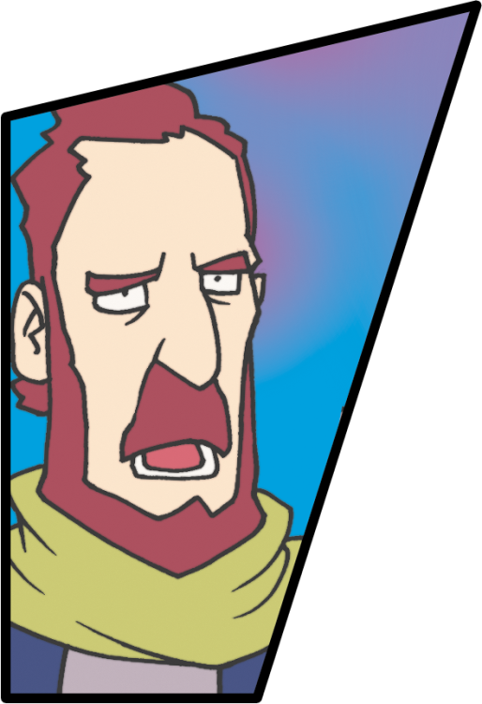
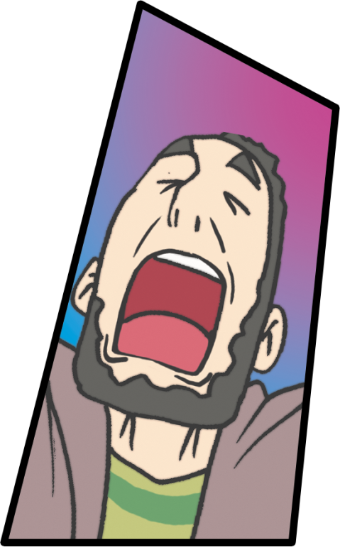
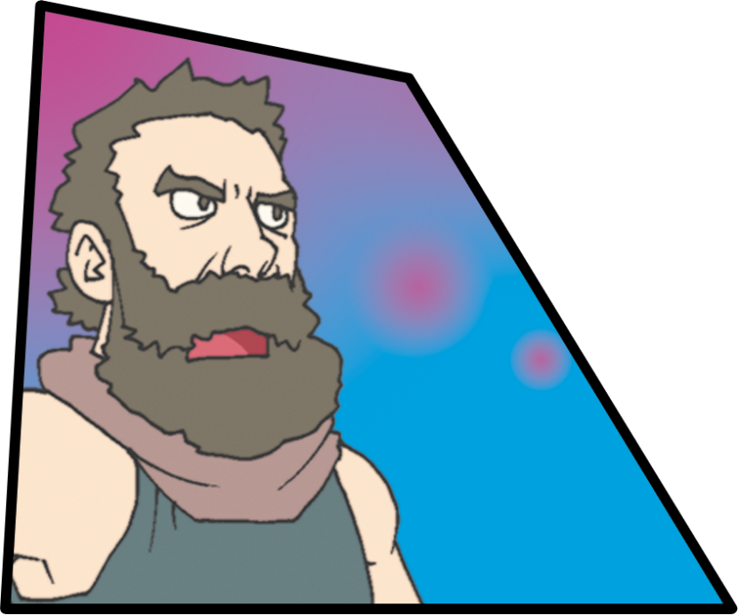

Slide 10
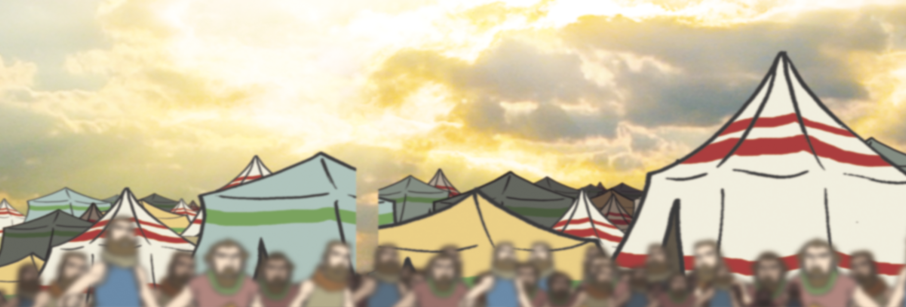
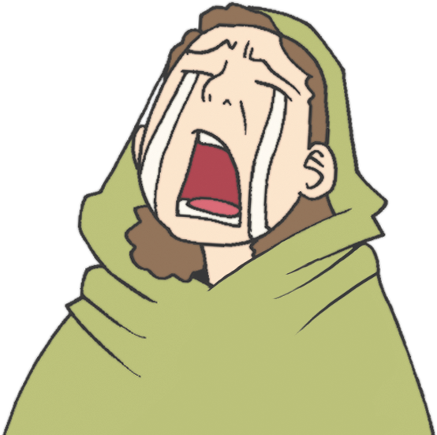
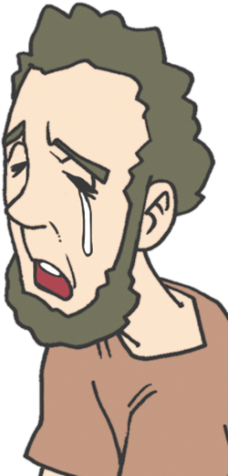
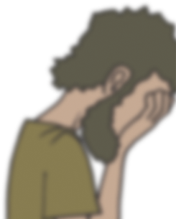
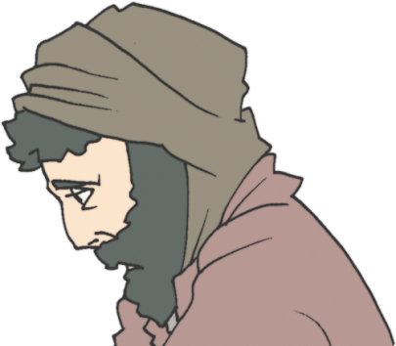
Notes:
モーセとアロンをうらむ
すべての民-夜中号泣
エジプトに帰ろう

Slide 11
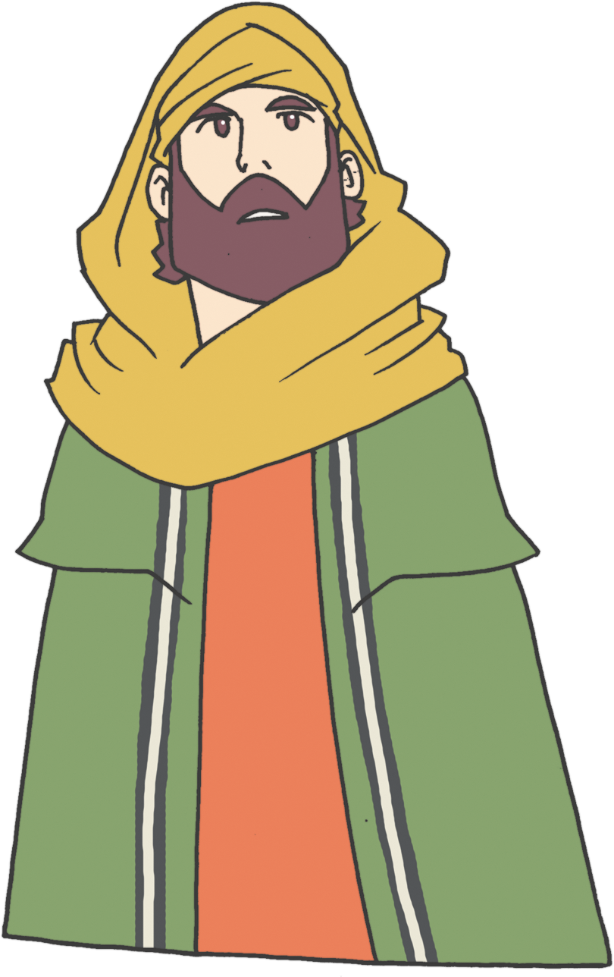
Notes:
ヨシュアとカレブ
服を裂きながら

Slide 12
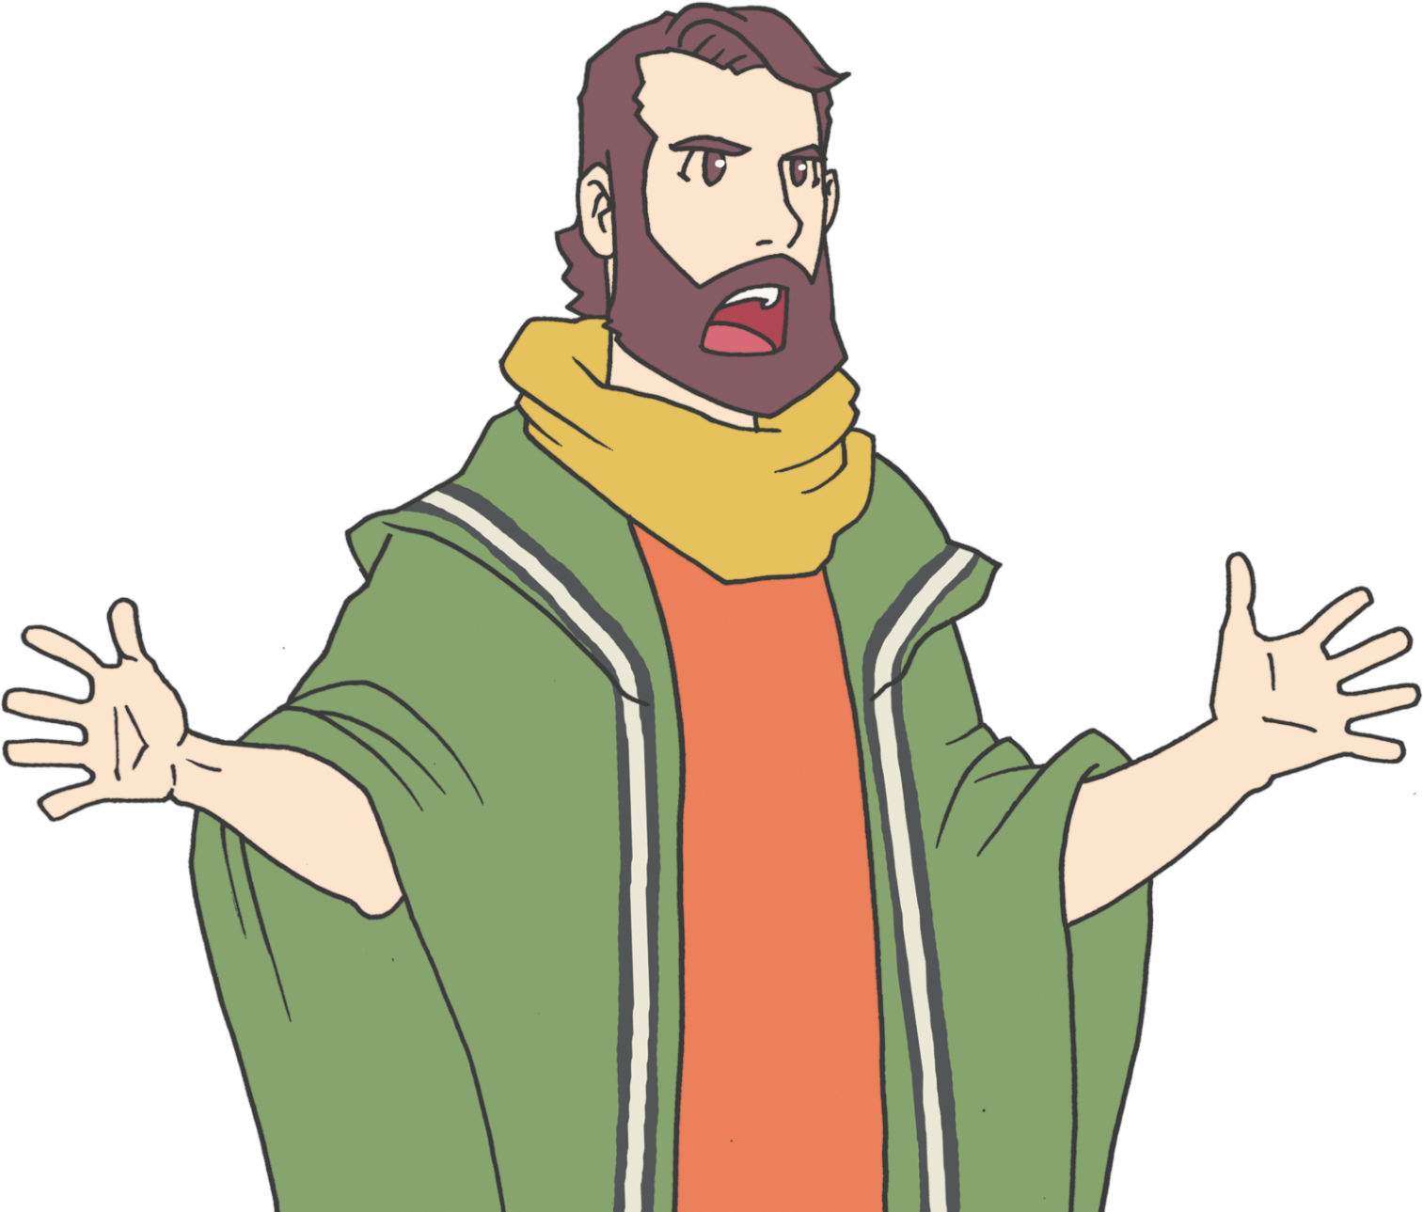
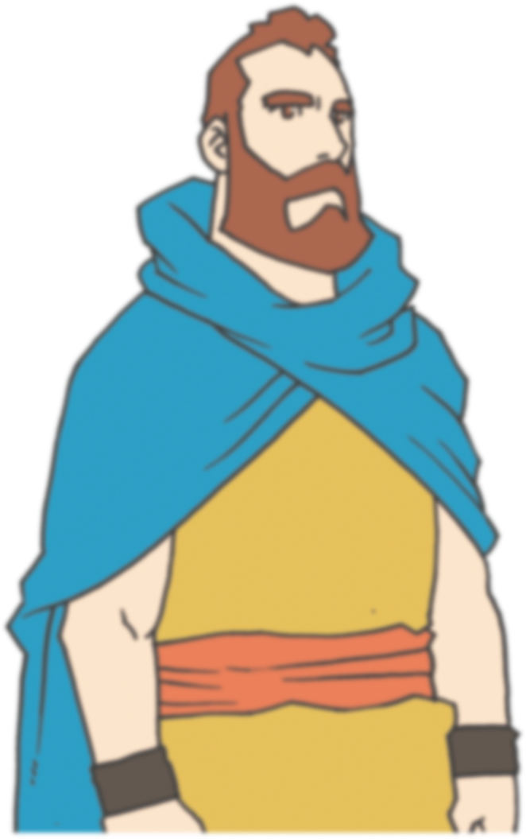
Notes:
信仰の報告
彼らの指導者はすでに離れた

Slide 13
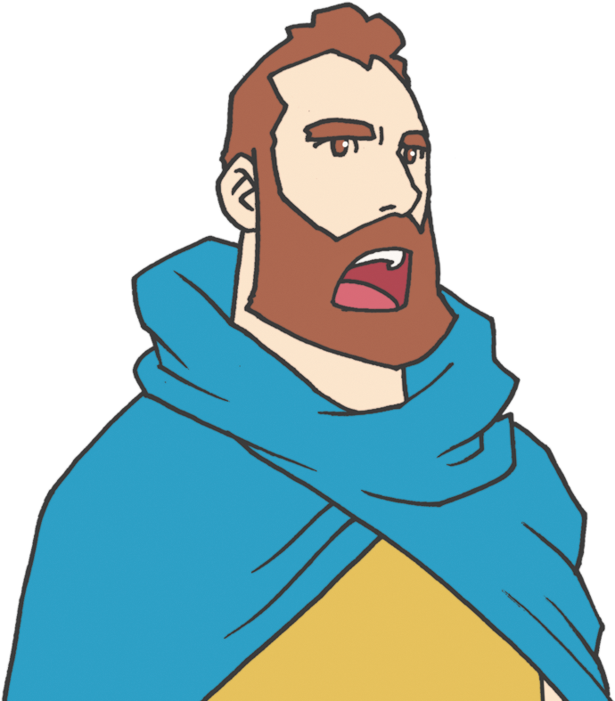
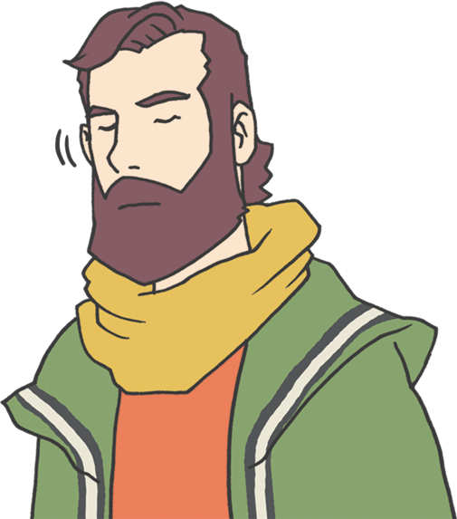
Notes:
心がしなえている。今が機会だ。

Slide 14
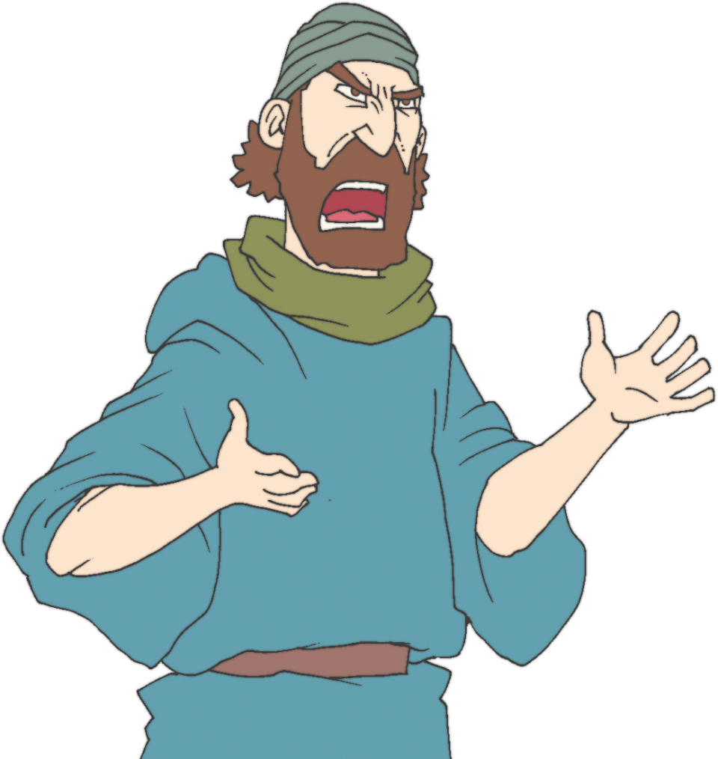
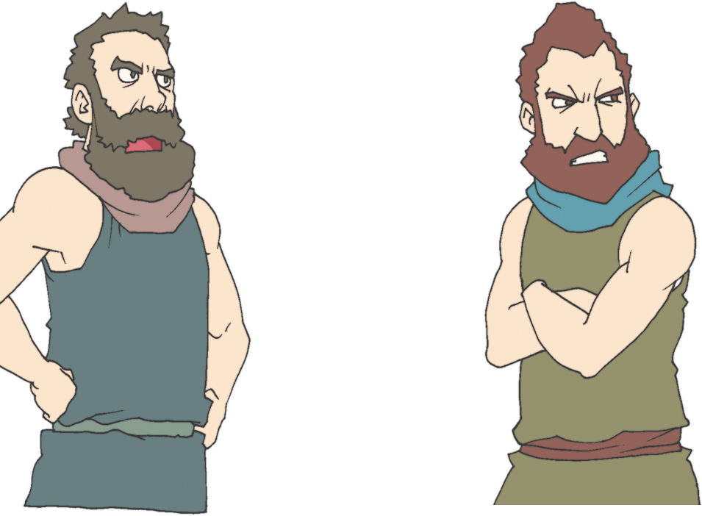
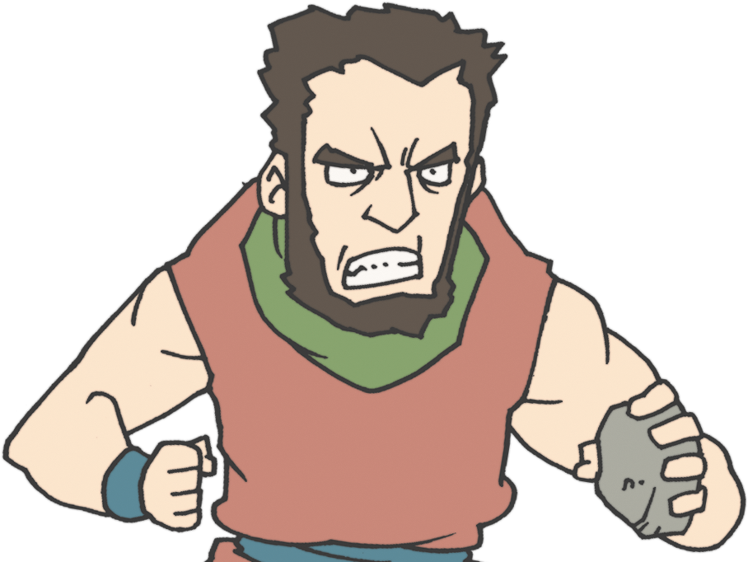
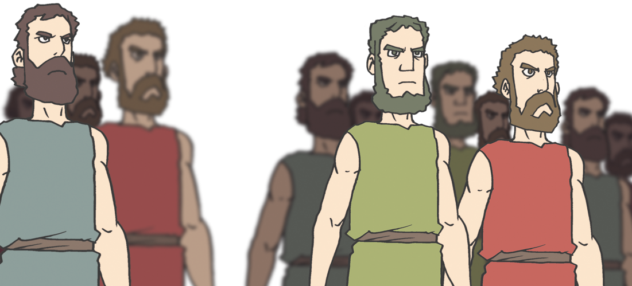
Notes:
不信仰

Slide 15
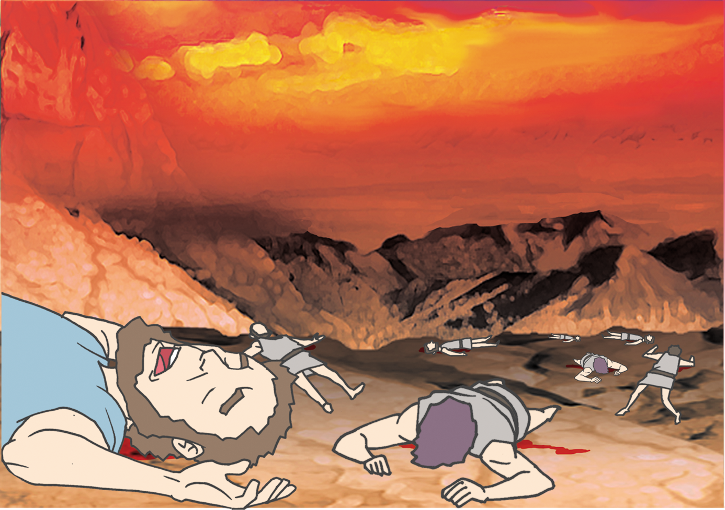
Notes:
40年荒野-1世代の死
1世代はヨシュアとカレブだけ入ること

Slide 16
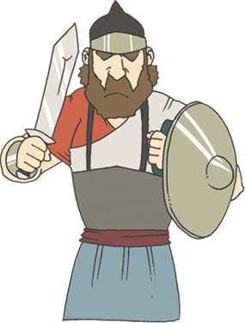
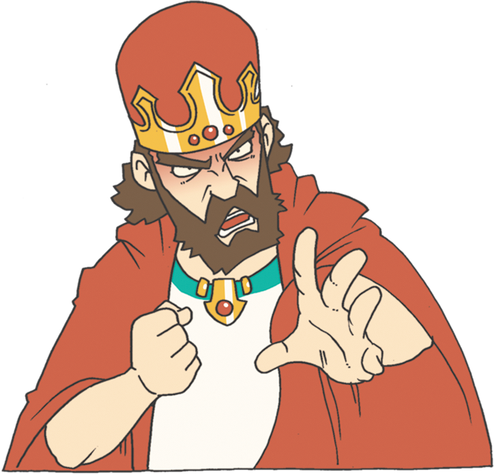
Notes:
11部族31王をはね除けて最後
アナク山地 ヘブロンの地

Slide 17
Notes:
心がしなえている。今が機会だ。

Slide 18
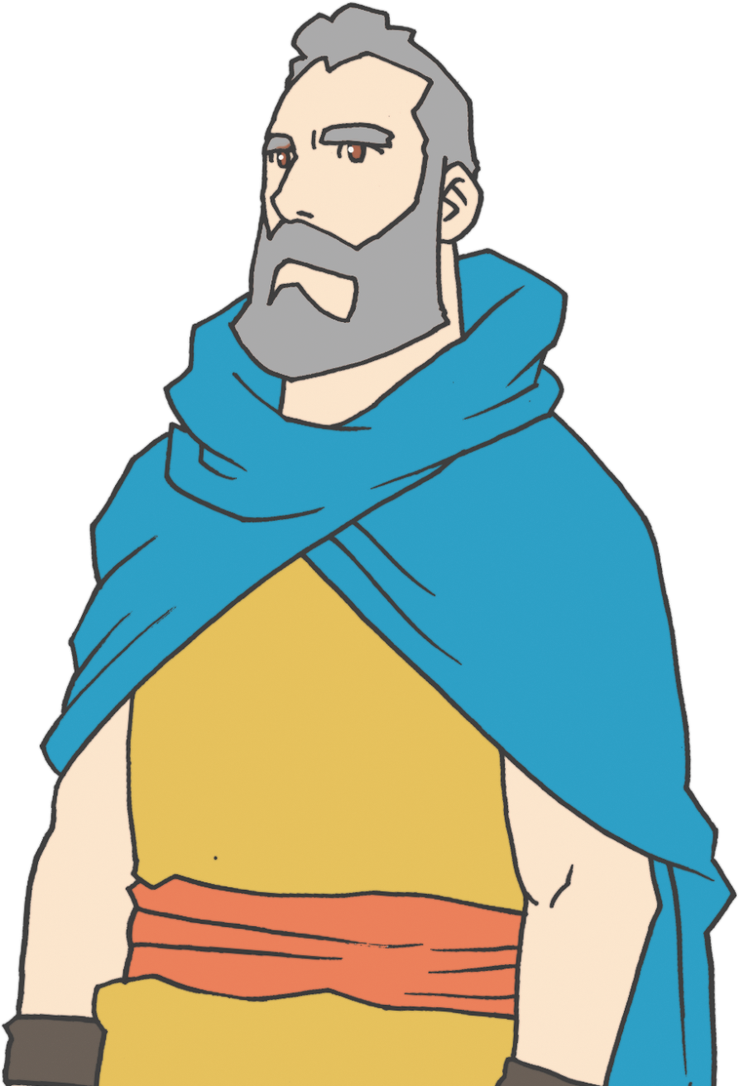
Notes:
85歳カレブ-この山地を私に与えてください
45年前に偵察-不信仰- 40年荒野
自分の人生を導かれた神様
征服-アブラハム、サラが埋められた地

Slide 19
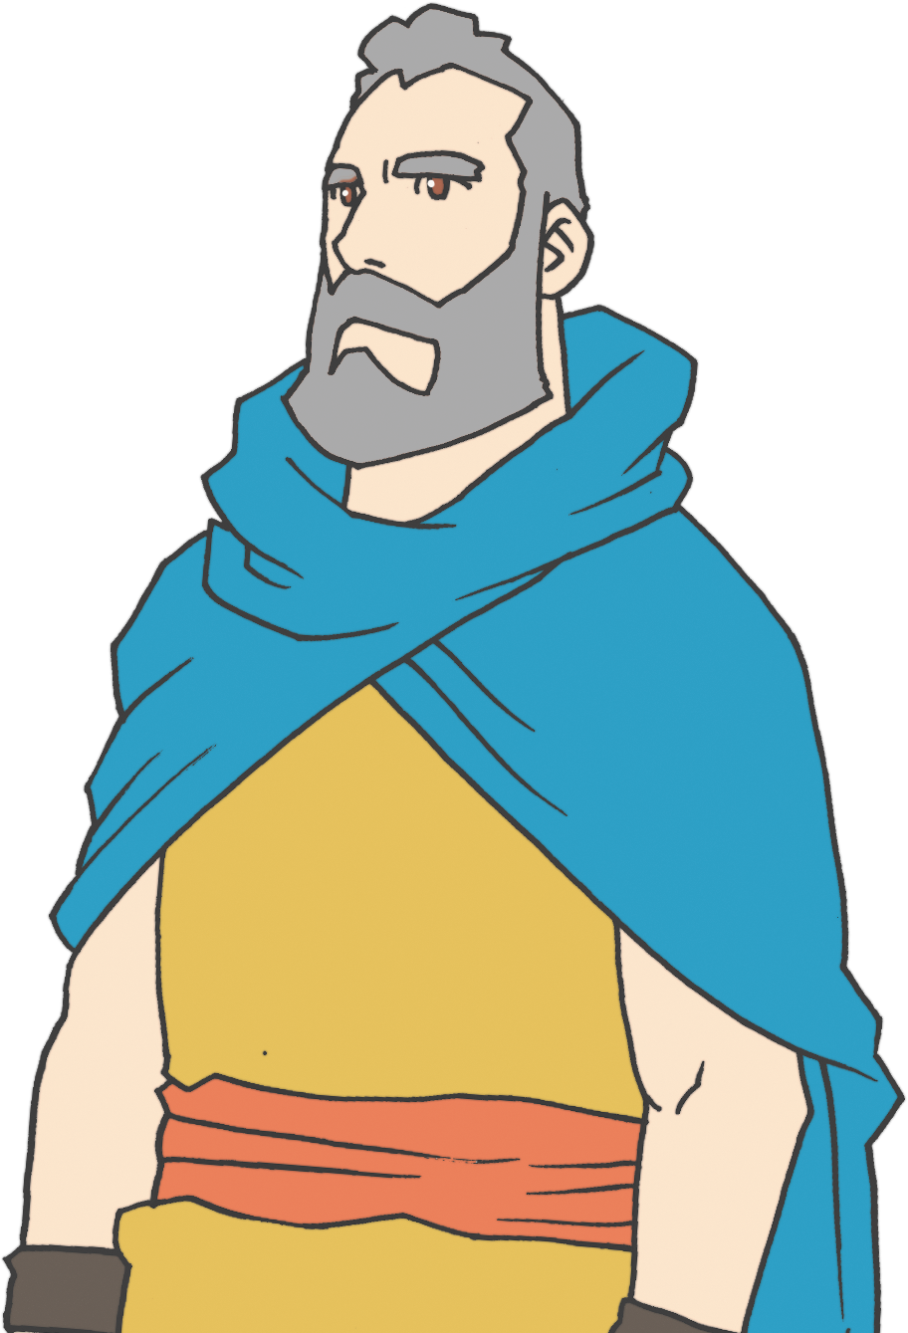
Notes:
どのようにそのようなことができたのだろうか?
エジプト、紅海、幕屋、契約の箱、血のささげ物、40年荒野、ヨルダン、11部族31王
1世代-ヨシュア、カレブだけ

Slide 20
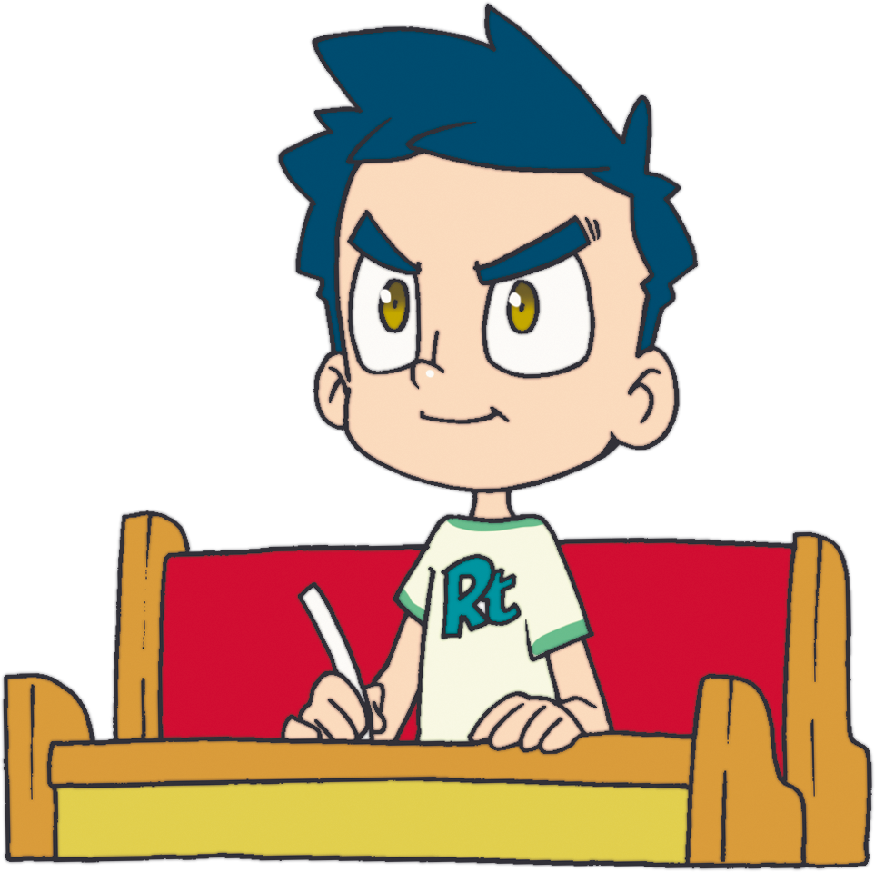
Notes:
“福音刻印”

Slide 21
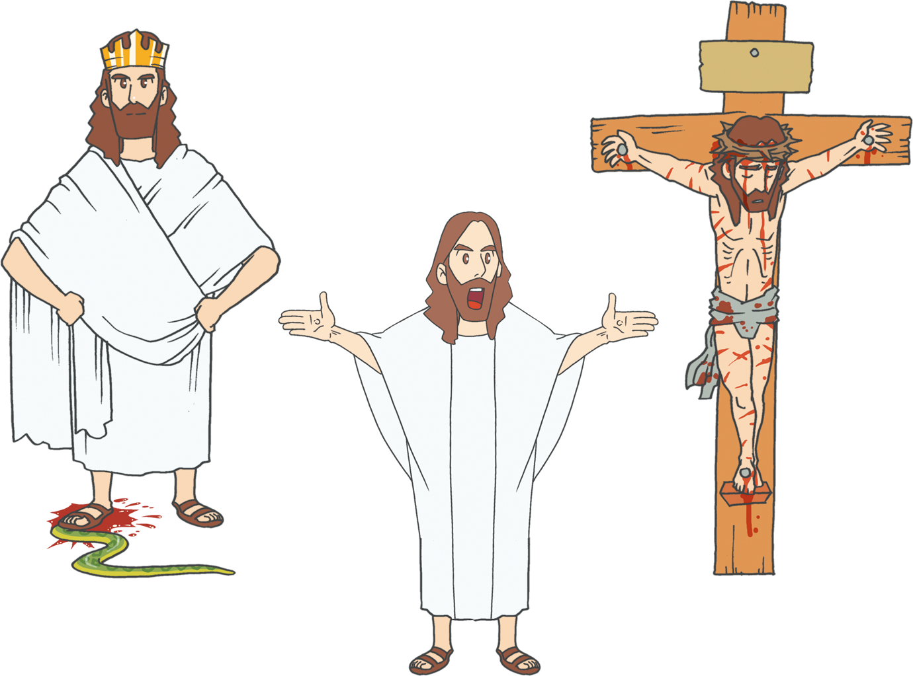
Notes:
この世の問題の開始
根本問題
3職

Slide 22
Notes:
すべての世の中、問題をこの目で見るレムナント
福音に刻印されたレムナント
イエスはキリスト?ただキリストのほかはだめだ-刻印

Slide 23
Notes:
暗唱、黙想、祈りの手帳-体質

Slide 24
もくそうしよう
カレブが もっとも たいへんな ところを
えらぶことが できた りゆう

